Slide 1
ĐÀO TẠO SỬ DỤNG HỆ THỐNG PARDOT

Slide 2
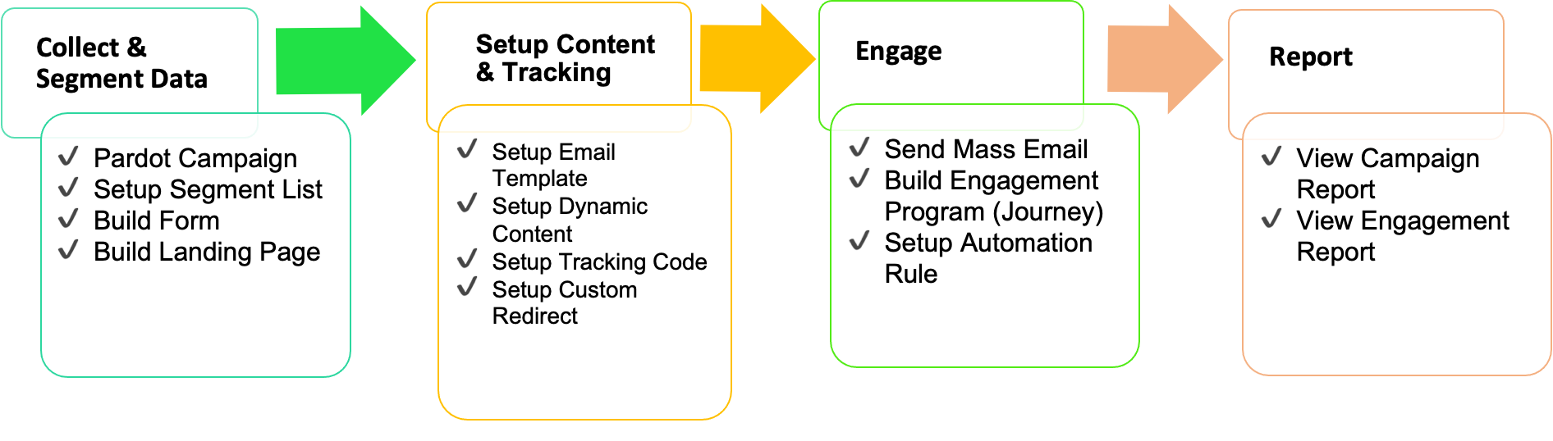
Công việc của Marketer trên Pardot

Slide 3
Công việc của Marketer trên Pardot
Sự tương tác
Thu thập và phân đoạn dữ liệu khách hàng
Thiết lập nội dung
Chiến dịch Pardot
Thiết lập danh sách phân đoạn
Xây dựng biểu mẫu
Xây dựng trang web (liên kết/tương tác web bên ngoài)
Thiết lập mẫu email
Thiết lập nội dung trang web (tăng cơ hội tương tác)
Thiết lập mã theo dõi
Thiết lập chuyển hướng tùy chỉnh
Gửi email hàng loạt
Xây dựng chương trình gắn kết (hành trình)
Thiết lập quy tắc Tự động hóa
Báo cáo
Xem báo cáo chiến dịch
Xem báo cáo tương tác

Slide 4
01
Tổng quan Pardot

Slide 5
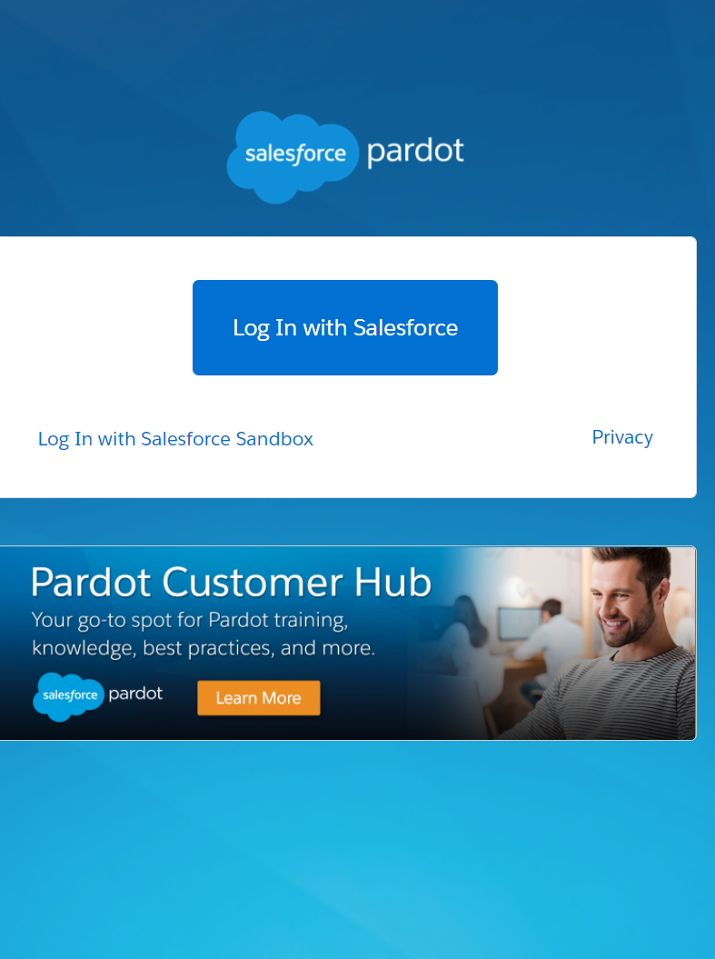
Login - Home Page
*Pardot là tên cũ của Account Engagement
Cách 1:
Đi tới Login Link: https://pi.pardot.com
Nhập “Username” và “Password”.
Nhấn “Log In” để đăng nhập.
Cách 2:
Đi tới Login CRM: duytanplasticrecycling.lightning.force.com
Nhập “Username” và “Password”.
Nhấn “Log In” để đăng nhập.
Nhấn tìm và truy cập Account Engagement

Slide 6
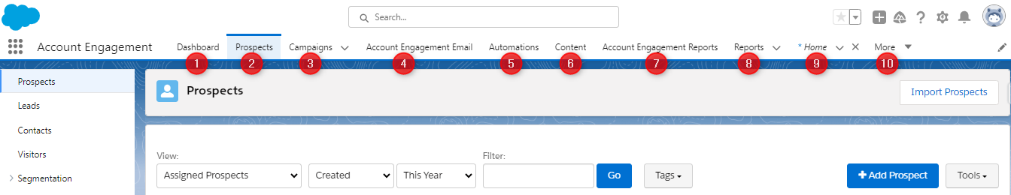
Home Page Account Engagement
Dashboard: Nơi thống kê dữ liệu prospects và lịch để tạo event marketing.
Prospect: Nơi chứa thông tin tất cả các prospects và visitors kèm lịch sử tương tác
Campaign: Nơi theo dõi các chiến dịch Marketing
Account Engagement Email: Nơi chứa tất cả nội dung liên quan đến email (các email nháp, email đã lên lịch gửi và email đã gửi). Các chương trình Engagement Studio có thể sử dụng mẫu email và danh sách phân khúc chỉ cần một cú nhấp chuột.

Slide 7
Home Page Account Engagement
Automation: Nơi sử dụng các công cụ tự động hóa, như quy tắc tự động (automation rules), tác vụ trên trang (page actions) và danh sách phân khúc (segmentation lists) để nhanh chóng cập nhật, chia phân khúc và gửi thông báo về đầu mối. Từ đây, bạn cũng có thể tạo và xây dựng các chương trình Engagement Studio để nuôi dưỡng các đầu mối của mình.
Content: Nơi tạo và quản lý nội dung khác như biểu mẫu, landing pages và chuyển hướng tùy chỉnh khác. Bạn cũng có thể sắp xếp và phân loại nội dung của mình tại đây bằng cách sử dụng các thư mục và tags.
Account Engagement Report: Cung cấp quyền truy cập vào tất cả các báo cáo mà Account Engagement cung cấp, bao gồm chiến dịch, tỷ lệ chuyển đổi, các ứng dụng bạn đã kết nối, vòng đời đầu mối và hiệu suất tài sản marketing. Ngoài ra còn để theo dõi tiến trình và tình trạng khách hang của bạn.

Slide 8
Home Page Account Engagement
Report: Nơi chứa báo cáo trên CRM
More: Các tab khác

Slide 9
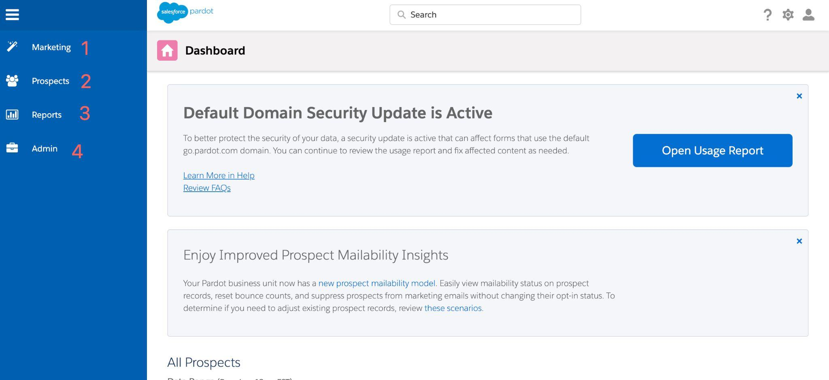
Home Page Pardot
1. Marketing: Nơi giúp tạo và xây dựng các thư mục campaign phục vụ campaign marketing, nội dung email, xây dựng biểu mẫu thu thập khách hàng mới và tiềm năng, phân nhóm danh sách khách hàng và thiết kế các engagement tự động tương tác với khách hàng.
2. Prospect: Nơi chứa thông tin tất cả các prospects và visitors kèm lịch sử tương tác
3. Report: Nơi giúp người dùng xem các báo cáo dựa trên campaign, đo lường các tương tác của khách hàng dựa trên tài nguyên đã xây dựng và gửi ra.
4. Admin: Nơi quản trị viên cấu hình và kiểm tra hệ thống như connector SF-Pardot, User, Domain…

Slide 10

02
Collect & Segment Data

Slide 11
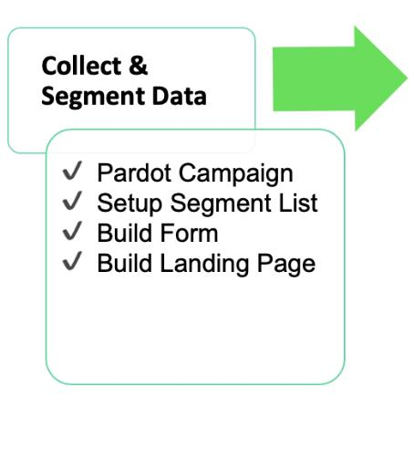
Collect & Segment Data
Hoạt động thu thập, phân tích khách hàng tiềm năng và phân nhóm khách hàng để tương tác phù hợp:
Hoạt động này được thực hiện trên Pardot theo trình tự như sau:
Tạo Campaign cho các hoạt động marketing liên quan
Thu thập thông tin khách hàng mới và tiềm năng thông qua công cụ Form và Landing Page của Pardot
Gom các khách hàng mới và tiềm năng vừa thu thập được vào danh sách để phân nhóm vào List Pardot

Slide 12
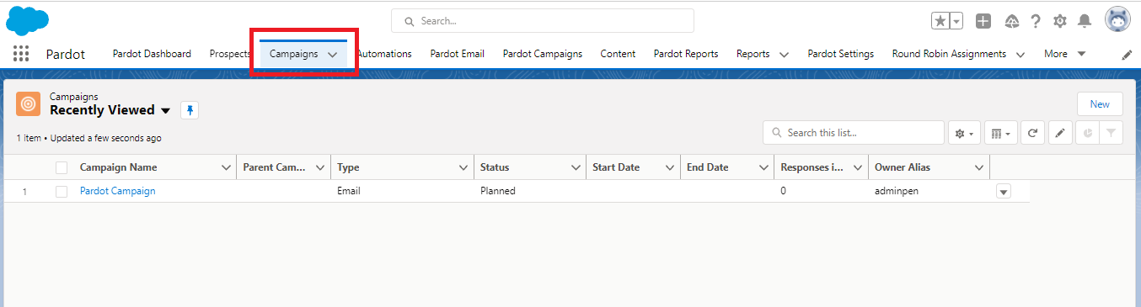
2.1 Tạo Pardot Campaign
Campaign được cấu hình quản lý trên CRM và đồng bộ qua Pardot. Chọn đối tượng Campaigns để xem và tạo campaign mới.
Salesforce CRM User có thể đăng nhập vào Sales Cloud và tạo campaign

Slide 13
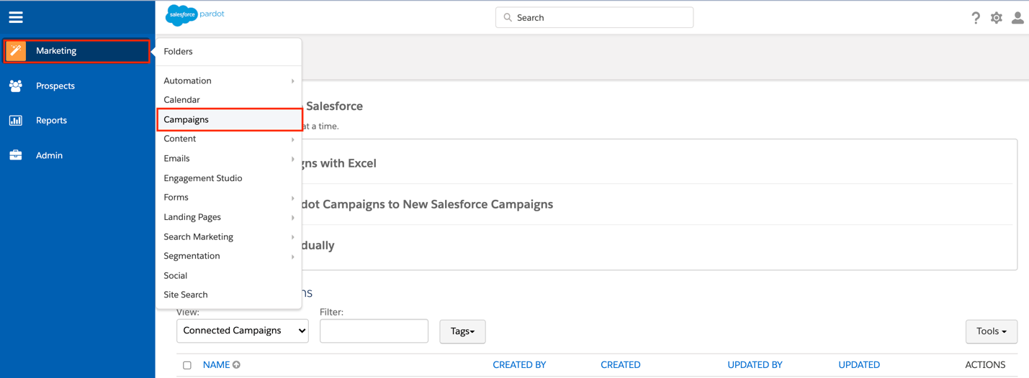
2.1 Tạo Pardot Campaign
Pardot sẽ đồng bộ Campaign đã tạo ở Sales Cloud sang Pardot. Để xem danh sách campaign đã được đồng bộ, chọn tab Marketing và chọn Campaign

Slide 14
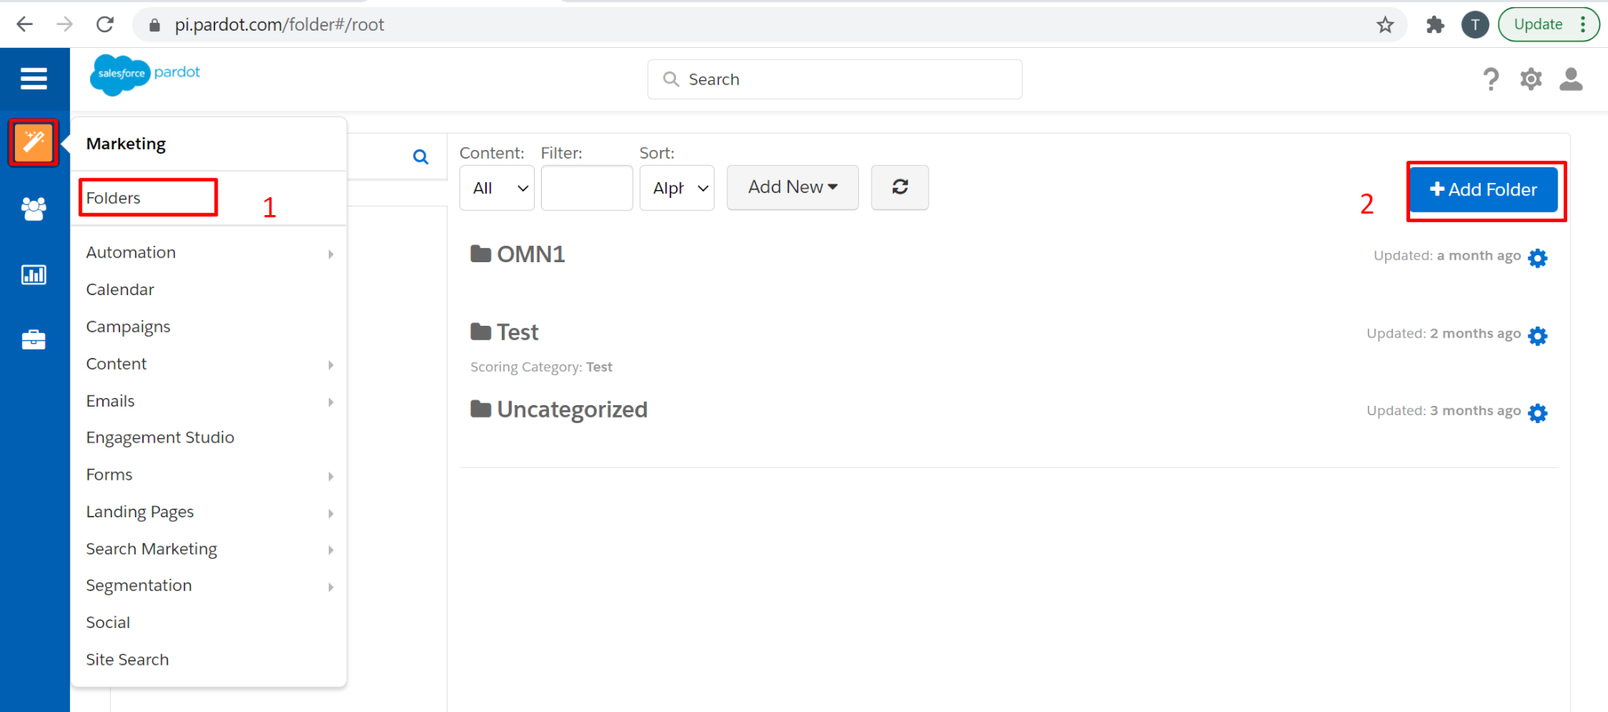
2.2 Tạo folder lưu trữ các tài nguyên một campaign
Folder được tạo sẽ được sử dụng để nhóm các tài nguyên marketing trên Pardot theo nhóm, theo campaign nhằm dễ tìm kiếm và quản lý

Slide 15
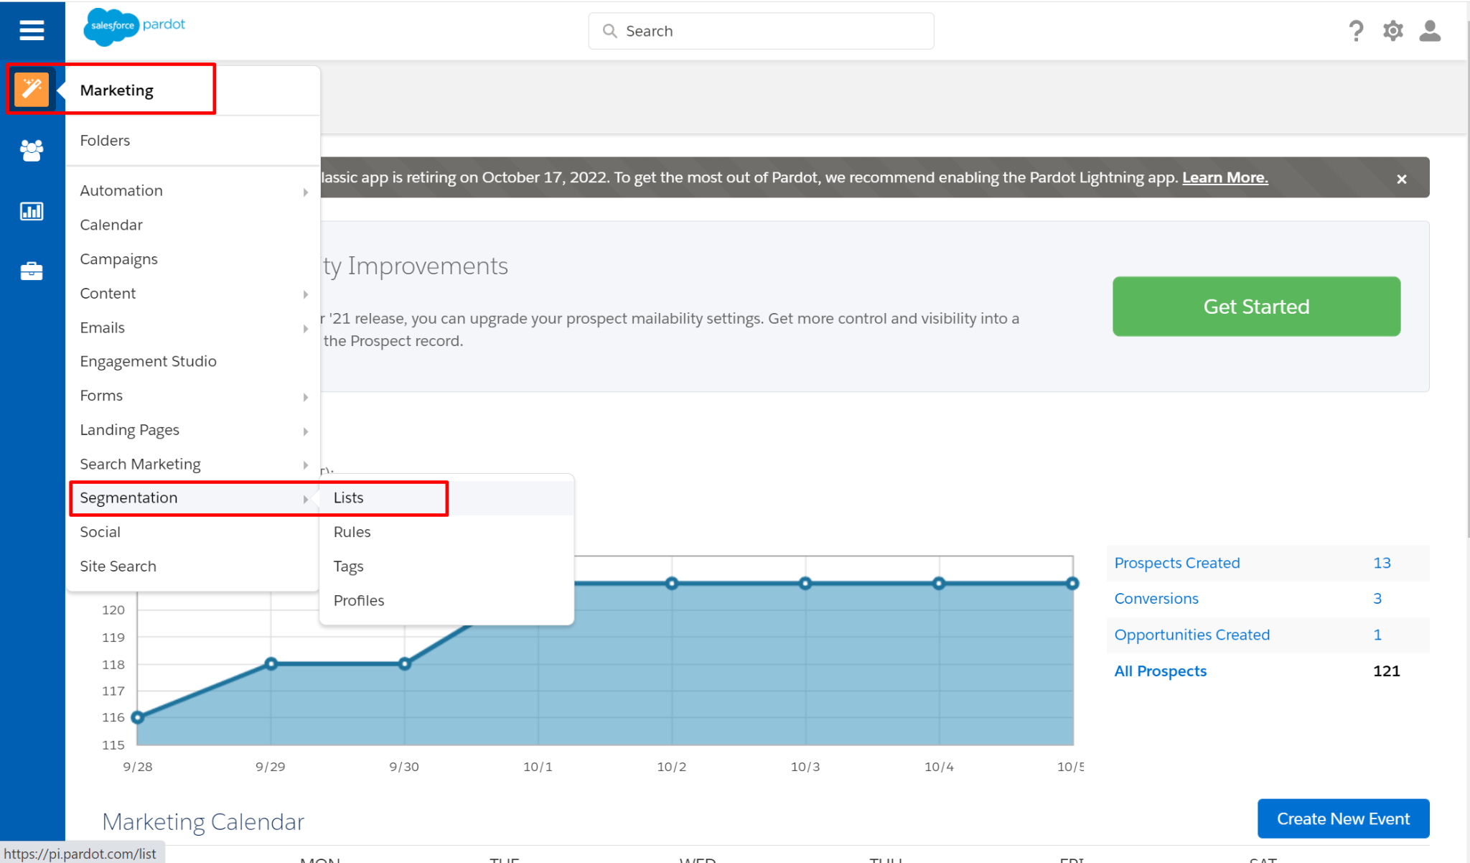
2.3. Quản lý danh sách khách hàng (List)
Thu thập và phân nhóm khách hàng mục tiêu (prospects) thành 1 danh sách dựa trên điều kiện chỉ định.
Sử dụng list cho đầu vào Engagement program hoặc gửi mass Email Marketing
Lists
(Danh sách khách hàng mục tiêu)

Slide 16
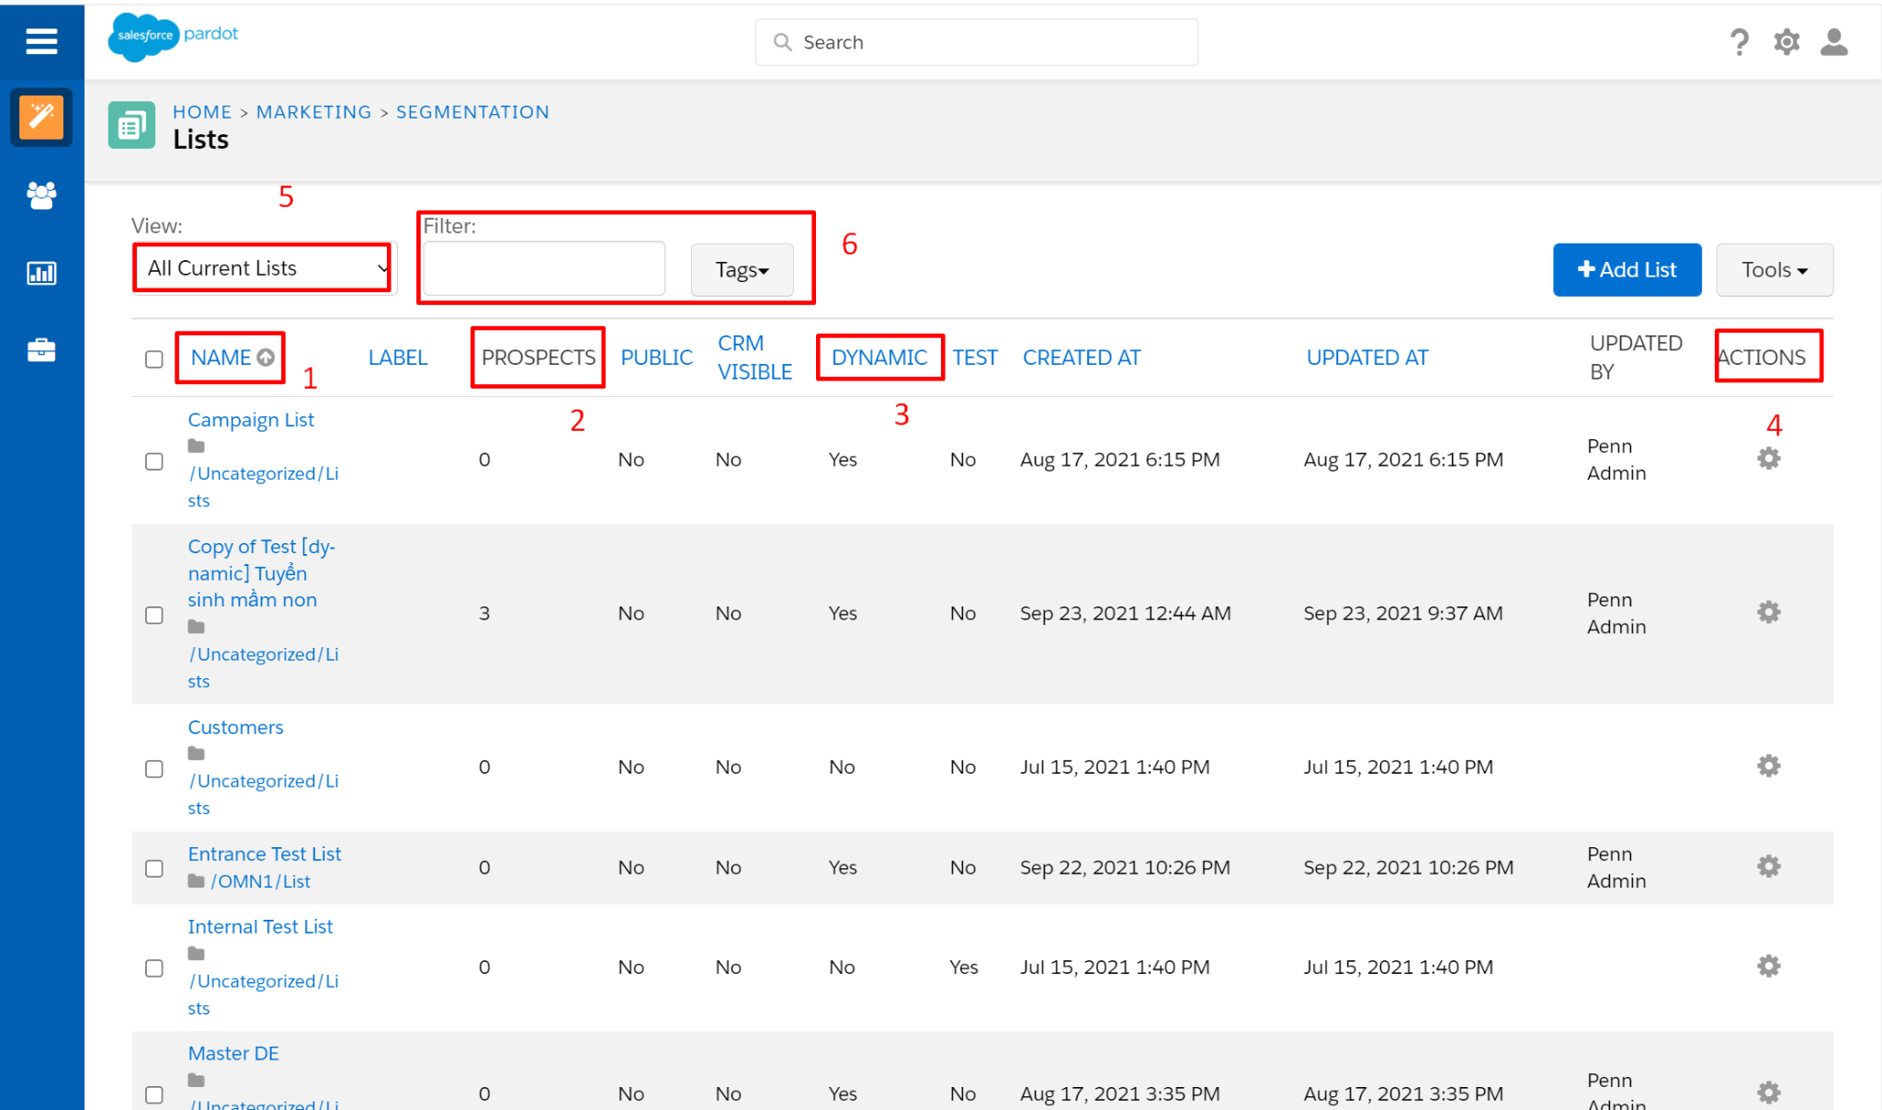
2.3. Quản lý danh sách khách hàng (List)
Tên List
Số lượng prospects ứng với mỗi list
Xác định list thông thường hoặc dynamic list.
Có thể điều chỉnh list, copy list, split (chia list thành các list nhỏ hơn) hoặc xóa list
Các dạng view của list ví dụ chỉ hiển thị dynamic list hay test list.
Hiển thị các list theo điều kiện lọc tag

Slide 17
2.4. Static vs. Dynamic lists
Static List: Danh sách tĩnh bao gồm các khách hàng tiềm năng có thể được thêm hoặc xóa khỏi danh sách theo cách thủ công hoặc thông qua Automation Rules.
Examples
Trade shows
Event registrants/attendees
Monthly newsletters
Dynamic List: Danh sách động sử dụng các quy tắc dựa trên điều kiện để tự động thêm khách hàng tiềm năng phù hợp với tiêu chí đã chỉ định của bạn và loại bỏ những người không phù hợp. Các danh sách này liên tục được làm mới và cập nhật theo thời gian thực.
Examples
Engagement email based on prospects’ interests
Current Subscription List
Learners have studied continuously for 15 days

Slide 18
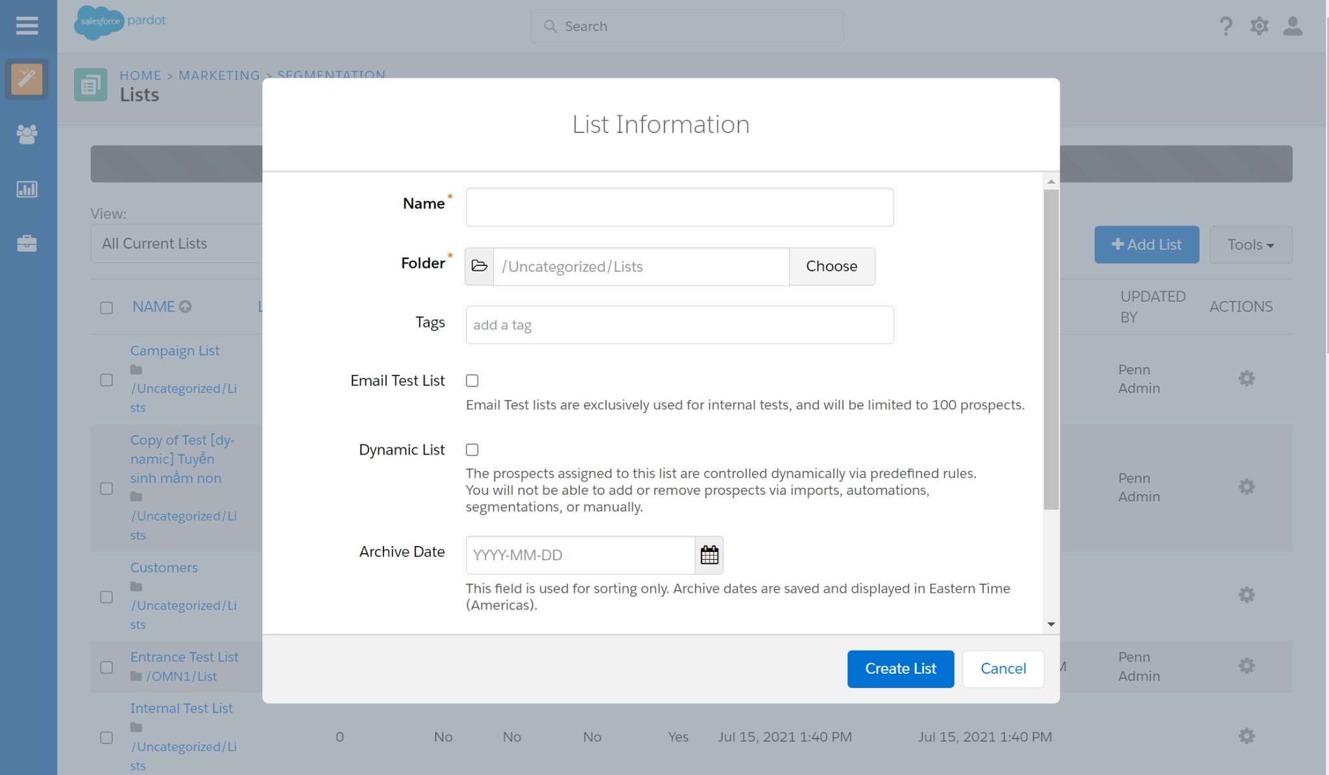
2.5. Tạo List mới
Đặt tên cho list ở Name
Chọn nơi lưu trữ list ở Folder
Gắn tag để dễ phân loại list nếu có
Chọn tick ở Email Test List nếu xây dựng danh sách chỉ bao gồm test và phục vụ mục đích test. Nếu không bỏ qua
Chọn tick ở Dynamic List nếu xây dựng danh sách nhóm khách hàng phân loại tự động. Nếu không bỏ qua để tạo list bình thường và gán automation rule cho list này nếu cần.

Slide 19
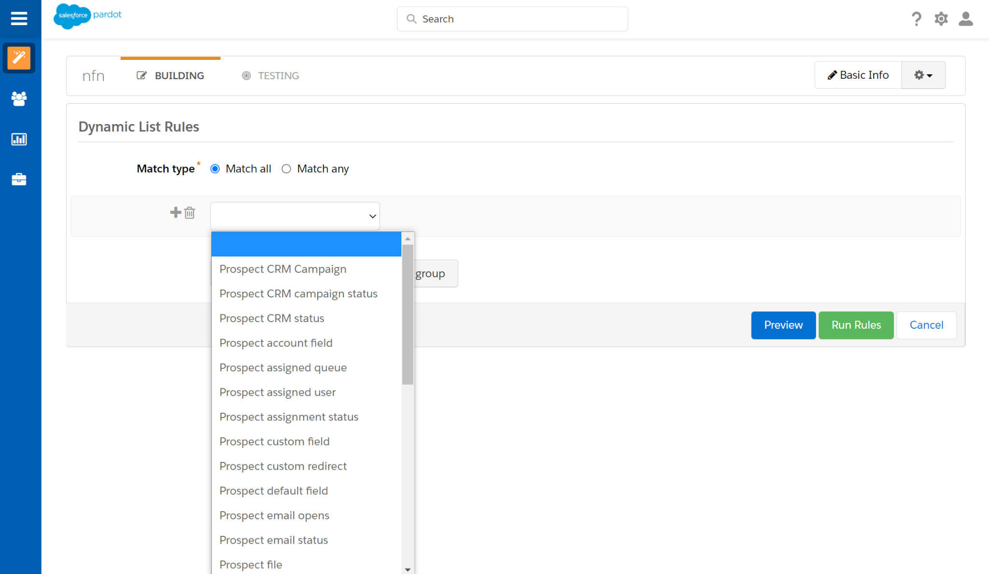
2.5. Tạo List mới (Dynamic List)
Prospect CRM campaign
Prospect custom field hoặc Prospect default field
Prospect email open
Prospect form/form handler was viewed hoặc was completed:
Chọn Match All hoặc Match Any. Tương đương điều kiện VÀ và HOẶC

Slide 20


2.5. Tạo List mới (Dynamic List)

Slide 21
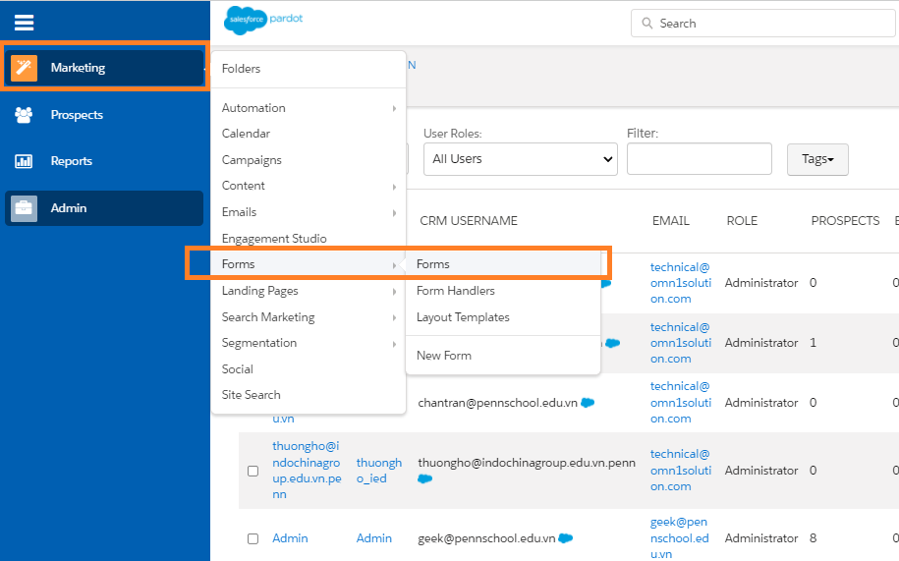
2.6. Form và Form Handler
Form: được thiết kế và quản lý hoàn toàn trên Pardot. Sử dung code Pardot cung cấp ở mỗi form để nhúng vào website hoặc landing page
Form Handler: kết nối Pardot với các form bên ngoài của bạn để bạn có thể thu thập Prospect vào Pardot.
HƯỚNG DẪN TẠO FORM TRÊN PARDOT

Slide 22
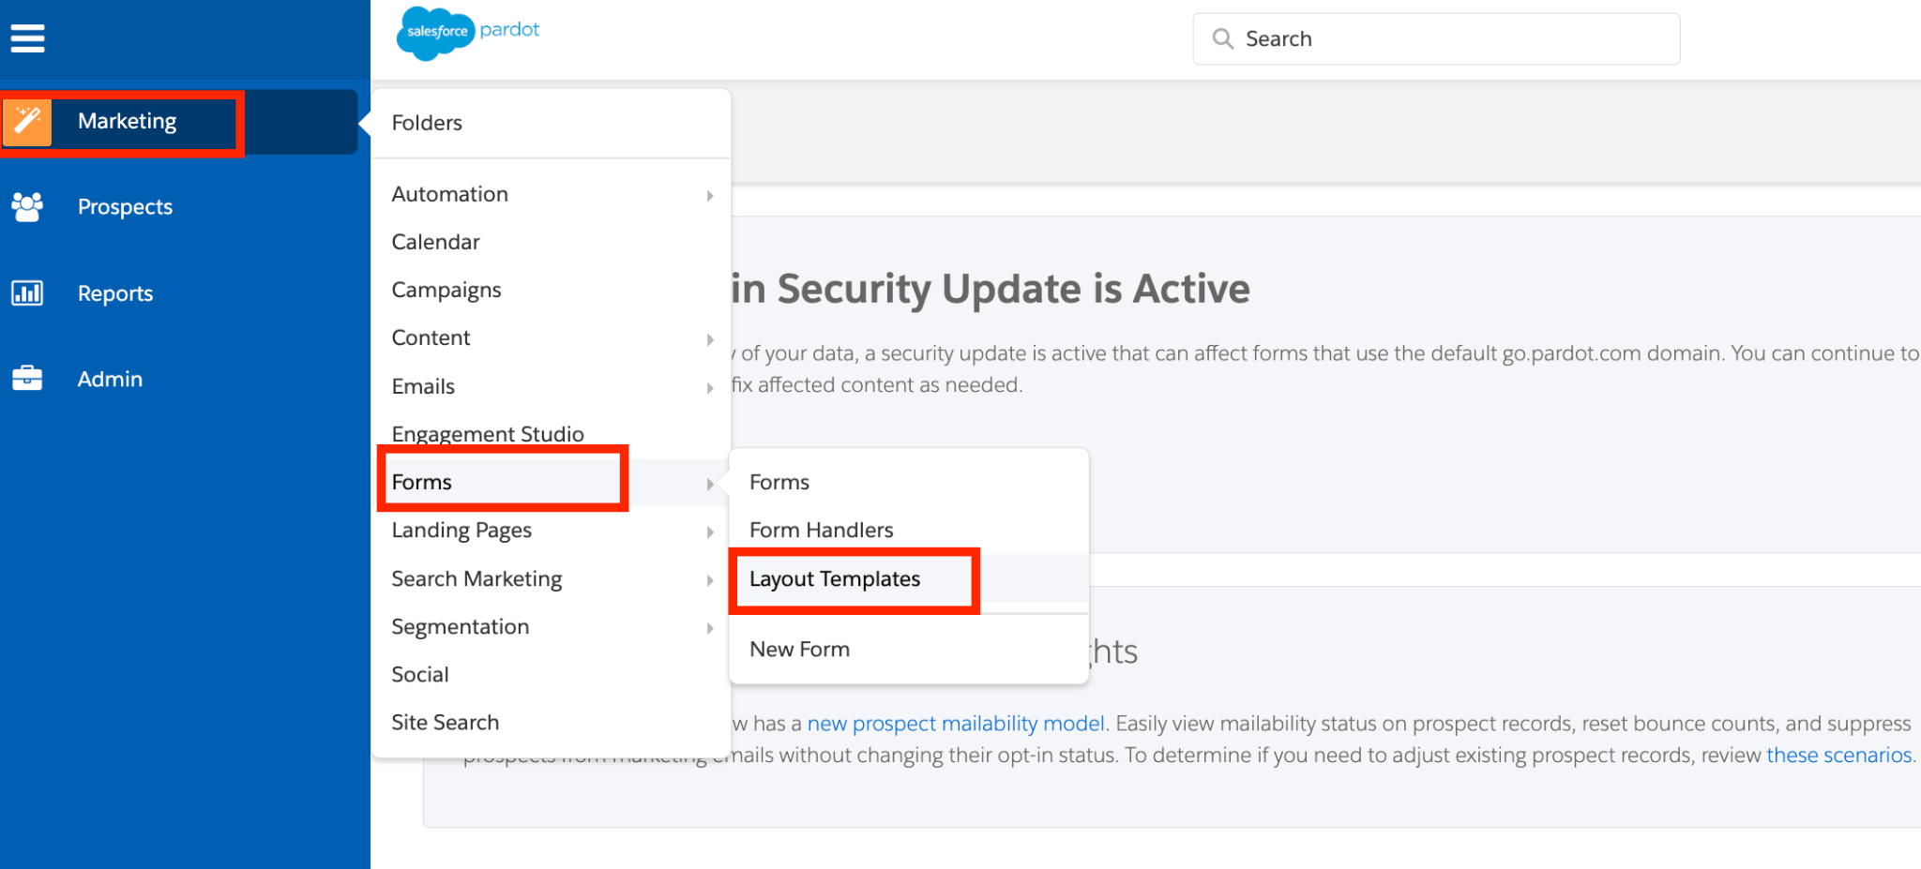
FORM LAYOUT

Slide 23
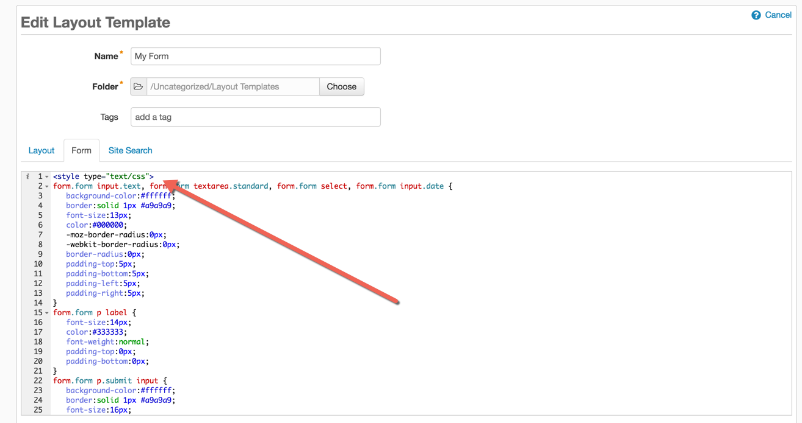
FORM LAYOUT
Trên tab Layout, thêm HTML và CSS.
Không xóa các thẻ biến %%title%%, %%content%% hoặc %%description%%
OMN1 đã tạo sẵn một số layout trên Pardot

Slide 24
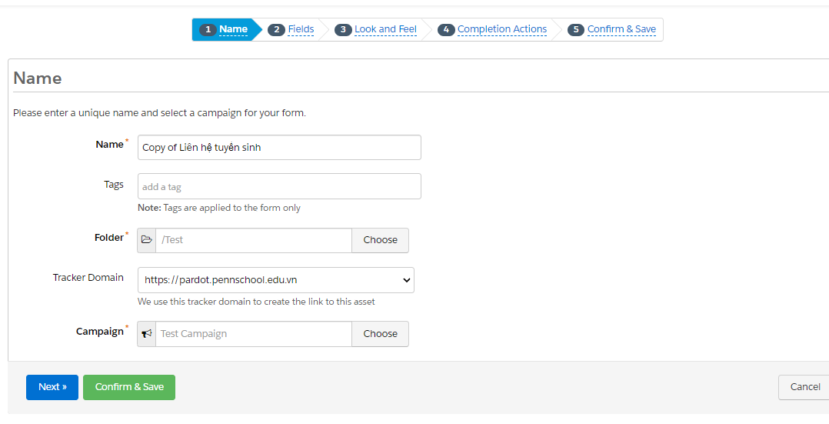
FORM
Step 1: Name
Name: tên form
Tags: gắn tag cho form
Folder: chọn thư mục lưu trữ
Tracker Domain: chọn tên miền để tạo link cho form và tracking được form.
Campaign: chọn chiến dịch cho form.

Slide 25
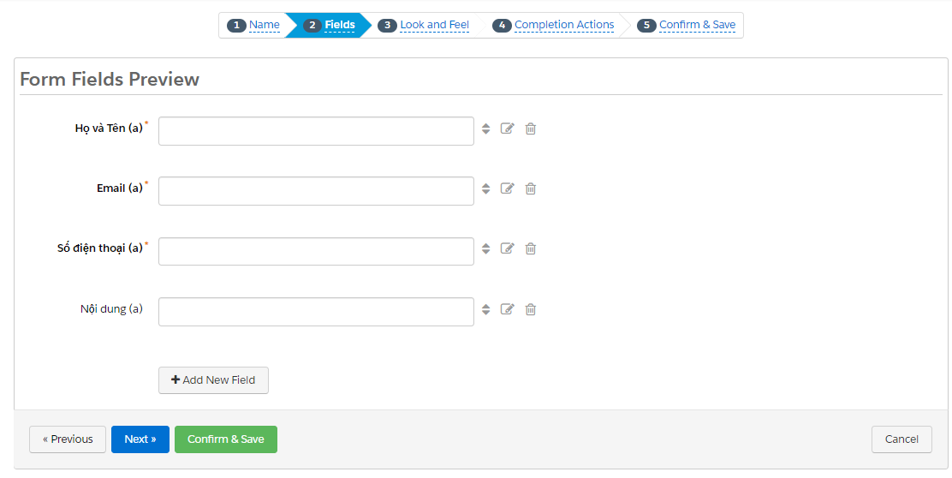
FORM
Step 2: Fields
Nhấn +Add New Field để thêm trường dữ liệu cho form.
Email là trường dữ liệu bắt buộc của tất cả các form xây dựng ở Pardot.

Slide 26
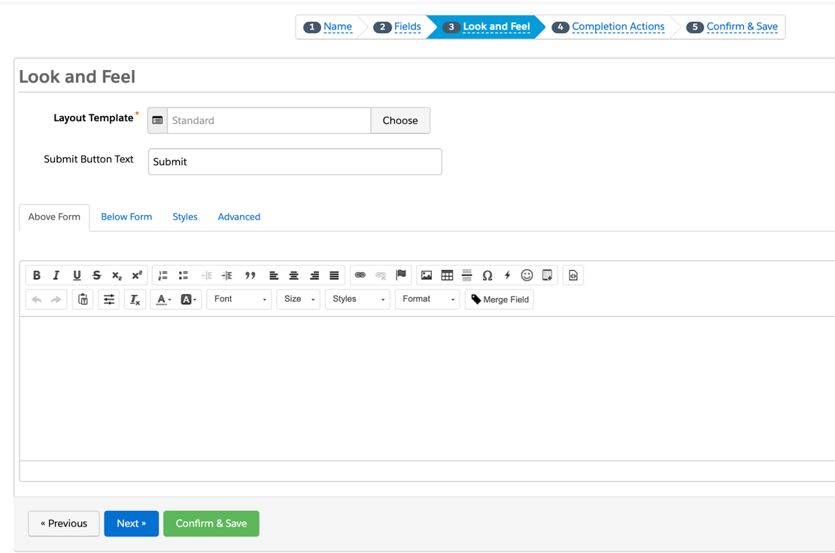
FORM
Step 3: Look and Feel
Chọn template cho form
Layout Template: chọn layout template đã tạo trên Pardot
Submit Button Text: đặt tên cho button Submit của form
Above Form: thêm nội dung hiển thị nằm phía trên các trường dữ liệu của form.
Below Form: thêm nội dung hiển thị nằm phía dưới trường dữ liệu và nút Submit.
Styles: chỉnh sửa giao diện cơ bản cho form như cỡ chữ, định dạng chữ, màu chữ, căn chỉnh cho nhãn field, checkbox,...
Advanced: lựa chọn nâng cao cho form như bổ sung xác thực CAPTCHA trước khi submit, cho phép người xem reset lại form,...

Slide 27
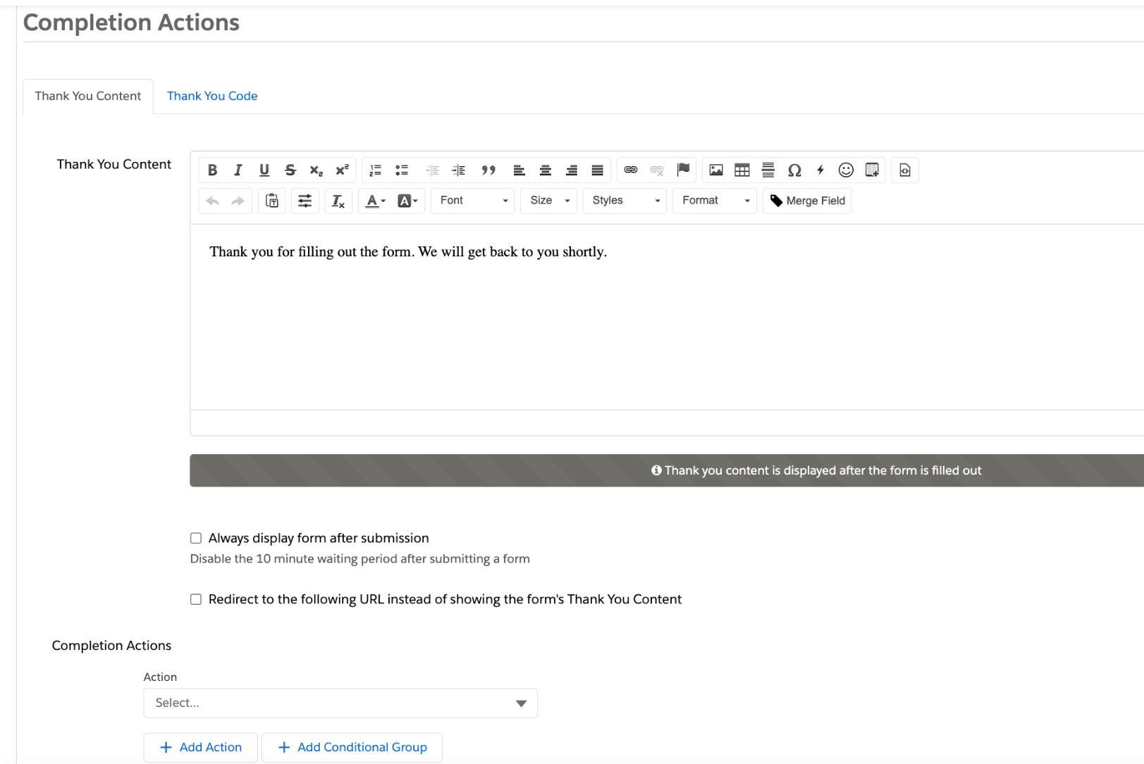
FORM
Step 4: Completion Action
Xây dựng những hiển thị, hành động sau khi form được submit.
Thank You Content, Thank you Code: nội dung hiển thị trên màn hình sau khi submit.
Always display form after submission: hiển thị form hoàn thành sau khi submit
Redirect to the following URL instead of showing the form's Thank You Content: chuyển hướng đến một trang nào đó sau khi submit form.
Completion Actions: tạo các hành động thực hiện khi form được submit như gắn tag cho prospect, thêm vào List, cộng/trừ điểm, assign cho user,...

Slide 28
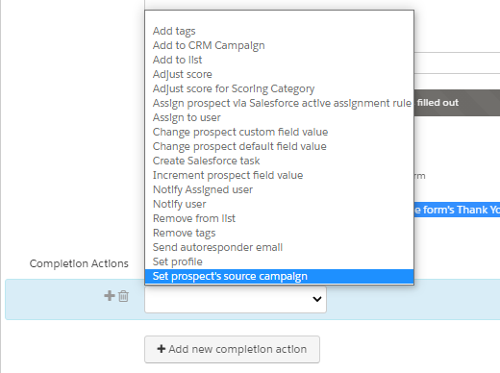
FORM
Step 4: Completion Action
Action | Mô tả
Add to list | Thêm Prospect vào trong một List
Assign to user | Assign Prospect cho một user trên Pardot
Create Salesforce Task | Tạo một Task Call hoặc SMS gửi về CRM và assign Task cho Owner của Lead hoặc một user trên Pardot
Notify user | Thông báo cho một user trên Pardot
Notify Assigned User | Thông báo owner của Prospect
Change prospect custom field value | Thay đổi giá trị của một field tùy chỉnh
Change prospect default field | Thay đổi giá trị của một field mặc định

Slide 29
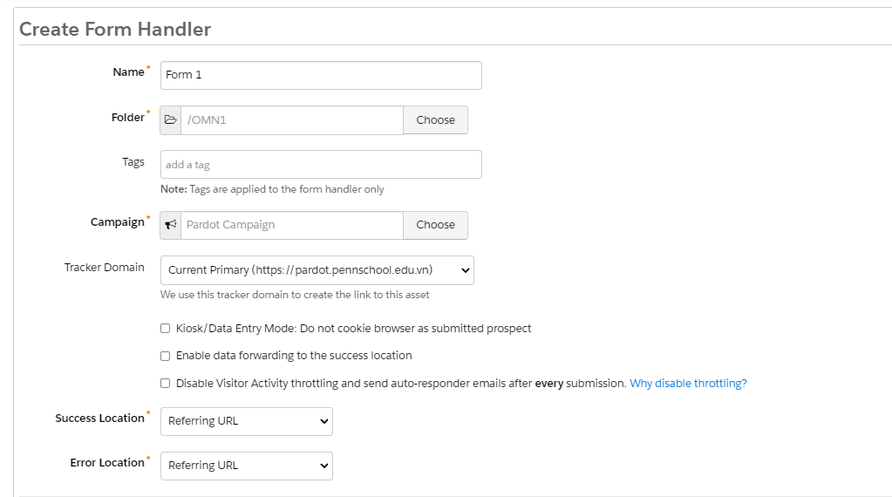
FORM HANDLER
Success Location: trang chuyển đến khi submit form thành công:
Referring URL: ở nguyên vị trí hiện tại
Specific URL: dẫn tới một page nào đó
Error Location: trang chuyển đến khi submit form không thành công

Slide 30
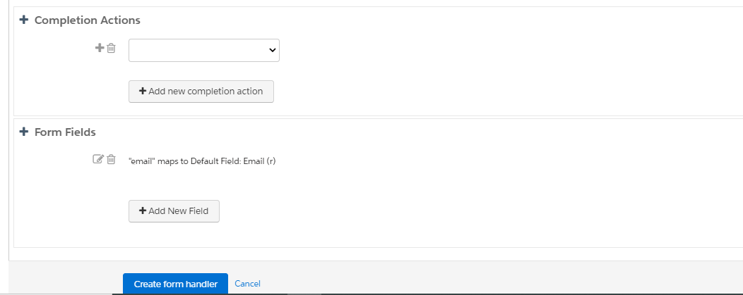
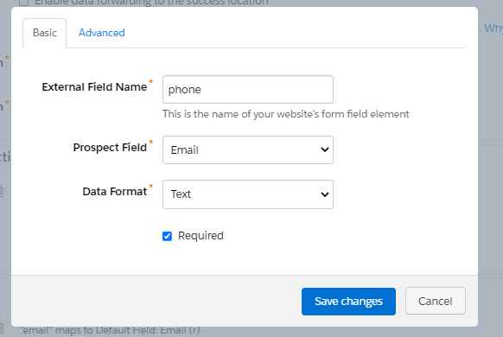
FORM HANDLER
Completion Action tương tự như thiết kế Form (xem lại hướng dẫn ở mục II.5.1.1 Tạo Form)
Đối với Form Fields, email cũng là field bắt buộc trong form và nhấn +Add New Field để thêm field mới
External Field Name: điền tên (định nghĩa “name” của field) được gán trong mã HTML cho field đó trên website/landing page
Prospect Field: Chọn field của Pardot bạn muốn chứa giá trị đổ về từ field trên form.
Data Format: định dạng nhập cho field đó

Slide 31
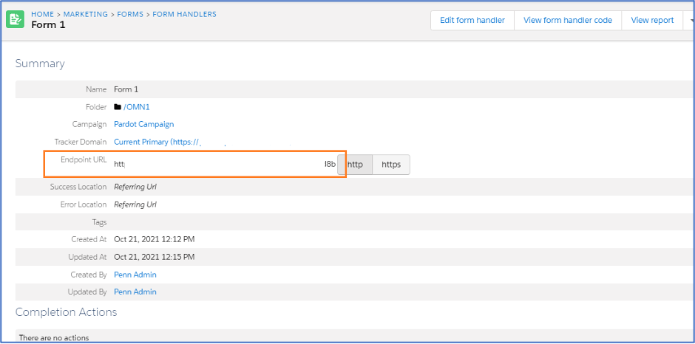
FORM HANDLER
Sao chép Endpoint URL gắn vào action của thẻ form trên mã HTML của website

Slide 32
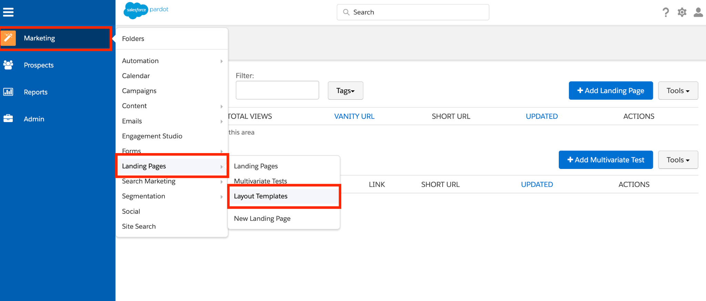
2.6. Landing Page

Slide 33
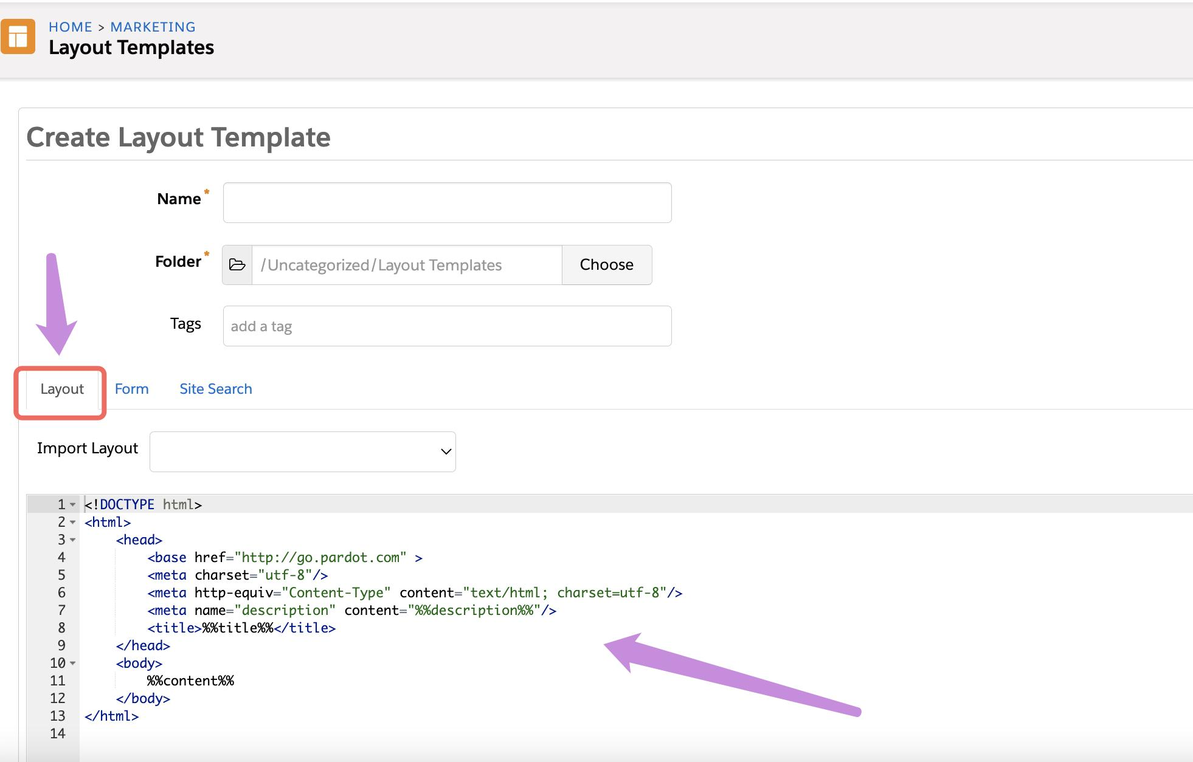
LANDING PAGE LAYOUT
Trên tab Layout, thêm HTML và CSS.
Không xóa các thẻ biến %%title%%, %%content%% hoặc %%description%%
OMN1 đã tạo sẵn một số layout trên Pardot

Slide 34
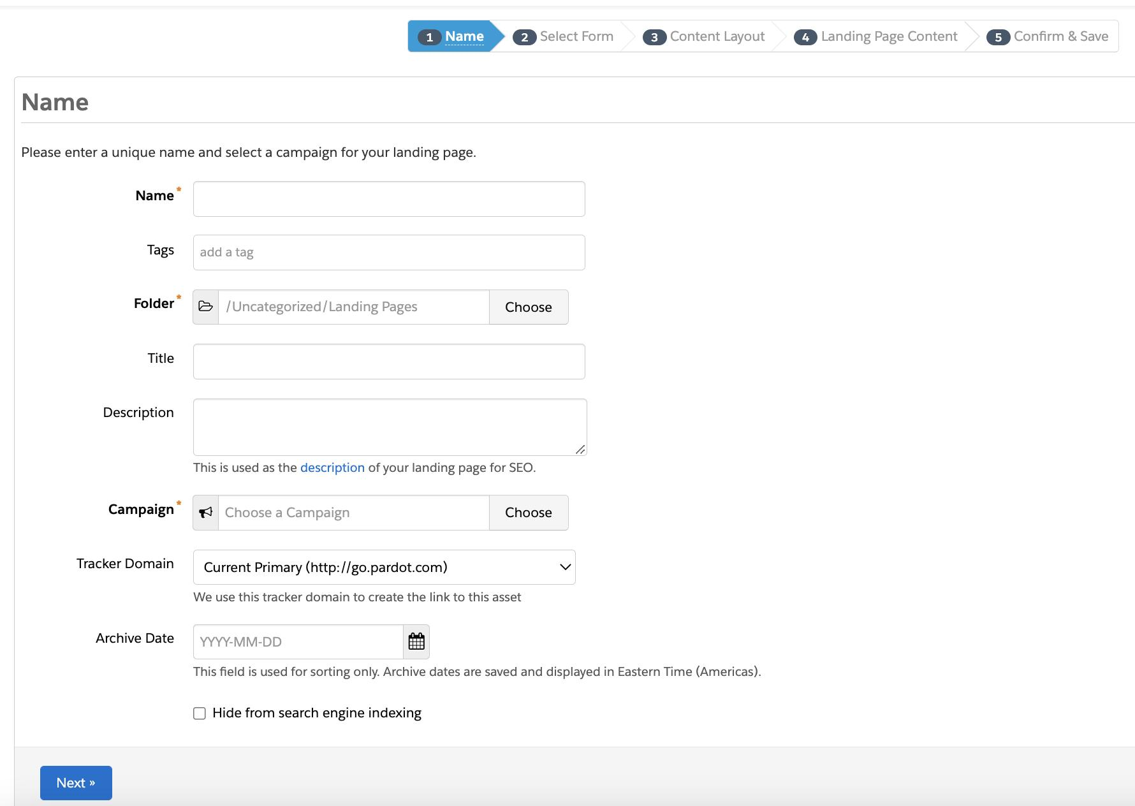
LANDING PAGE
Step 1: Name
Name: tên landing page (LP)
Tags: gắn tag cho LP
Folder: chọn thư mục lưu trữ
Title: tên hiển thị trên thanh tiêu đề của trình duyệt.
Campaign: chọn chiến dịch cho form.
Tracker Domain: chọn tên miền để tạo link cho form và tracking được form.
Archive Date: chọn ngày inactive LP
Hide from search engine indexing: ngăn LP xuất hiện trong kết quả của công cụ tìm kiếm (như Google và DuckDuckGo)

Slide 35
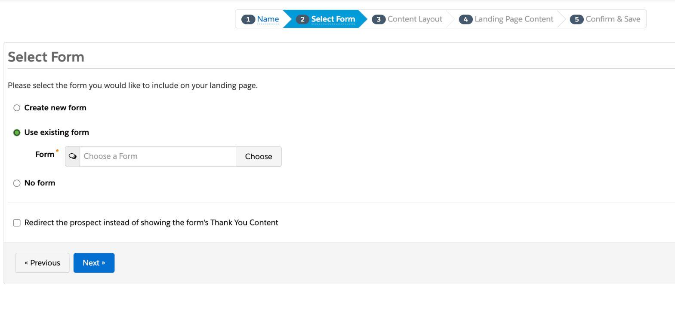
LANDING PAGE
Step 2: Fields
Chọn form hiển thị trên LP:
Redirect the prospect instead of showing the form’s Thank You Content: chọn nếu muốn chuyển hướng prospect sau khi họ hoàn thành biểu mẫu, nhập URL chuyển hướng của riêng LP.

Slide 36
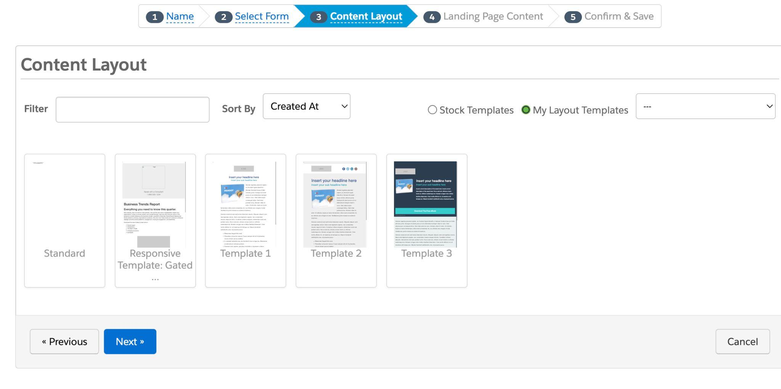
LANDING PAGE
Step 3: Content Layout
Chọn bố cục cho LP bằng cách chọn Layout Template đã tạo hoặc Layout Template của Pardot

Slide 37
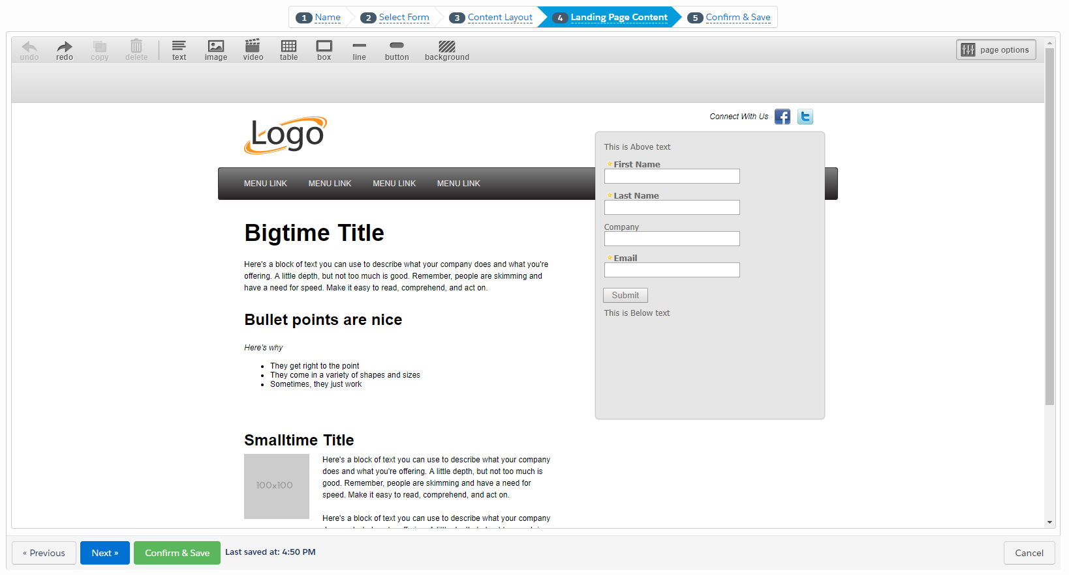
LANDING PAGE
Step 4: Landing Page Content

Slide 38
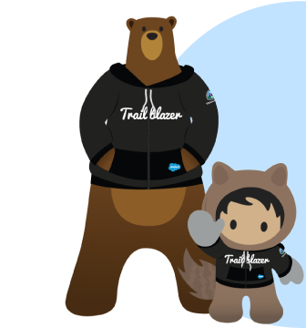
03
Setup Content & Tracking

Slide 39
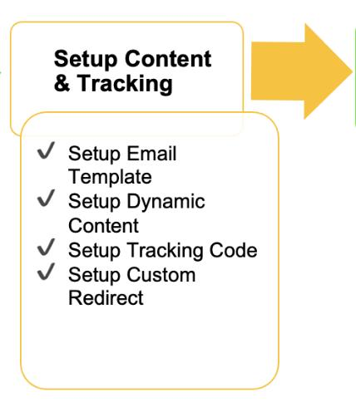
Setup Content & Tracking
Hoạt động xây dựng thiết kế content để truyền thông điệp tới khách hàng mang tính cá nhân hóa, linh động nội dung, test thử nội dung trước khi chính thức gửi
Hoạt động này được thực hiện trên Pardot theo trình tự như sau:
Thiết kế nội dung email, hình ảnh bằng tính năng Content và Emails ở Pardot
Xây dựng rule để linh động nội dung bằng tính năng Dynamic Content
Theo dõi và đo lường các hoạt động digital marketing
Hoạt động này được thực hiện trên Pardot như sau:
Tracking hoạt động của campaign bằng tracking code của Pardot Campaign
Tracking thao tác của khách hàng trên webpage bằng Custom Redirect

Slide 40
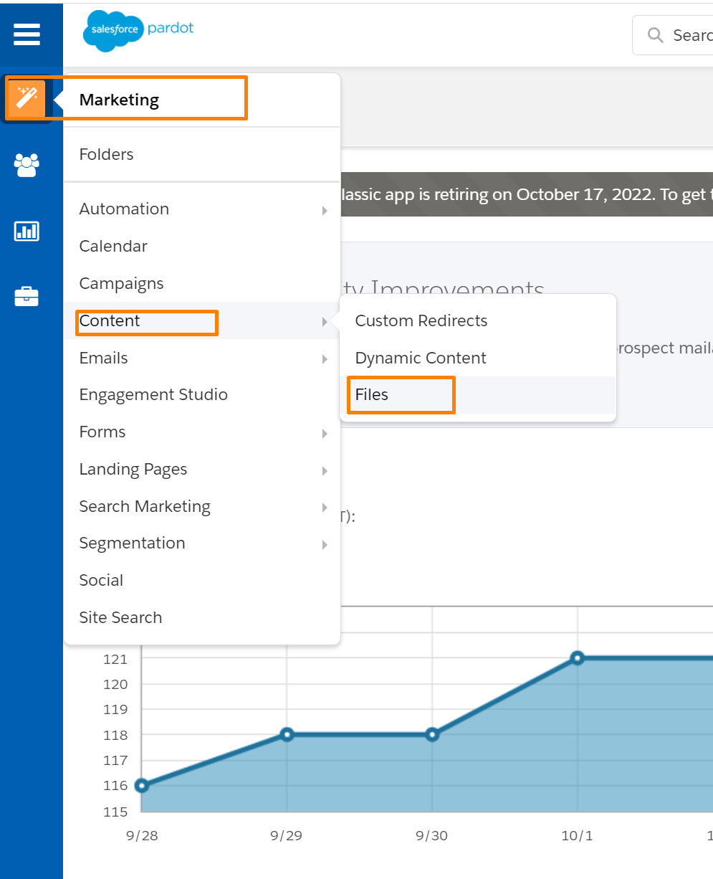
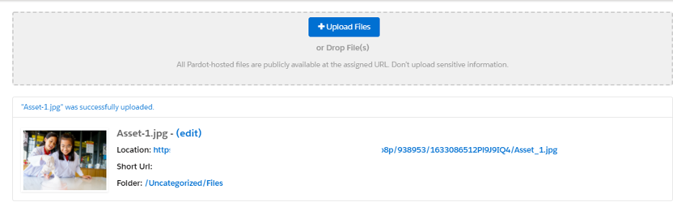
3.1 Upload file/Host file trên Pardot
Lưu ý khi upload file:
Dung lượng file tối đa 50MB
Tất cả các định dạng hình ảnh (ví dụ: .jpg, .jpeg, .png, .gif, .svg)
Tất cả các định dạng audio (ví dụ: .mp3, .wav)
Tất cả các định dạng video (ví dụ: .mp4, .mov, .avi)
JavaScript và CSS (ví dụ.js, .css)
Zip files (.zip)
Microsoft Office (.doc, .docx, .xls, .xlsx, .ppt, .pptx)
Calendar invite (.ics)
PDF (.pdf)
Font files (ví dụ .woff, .ttf)

Slide 41
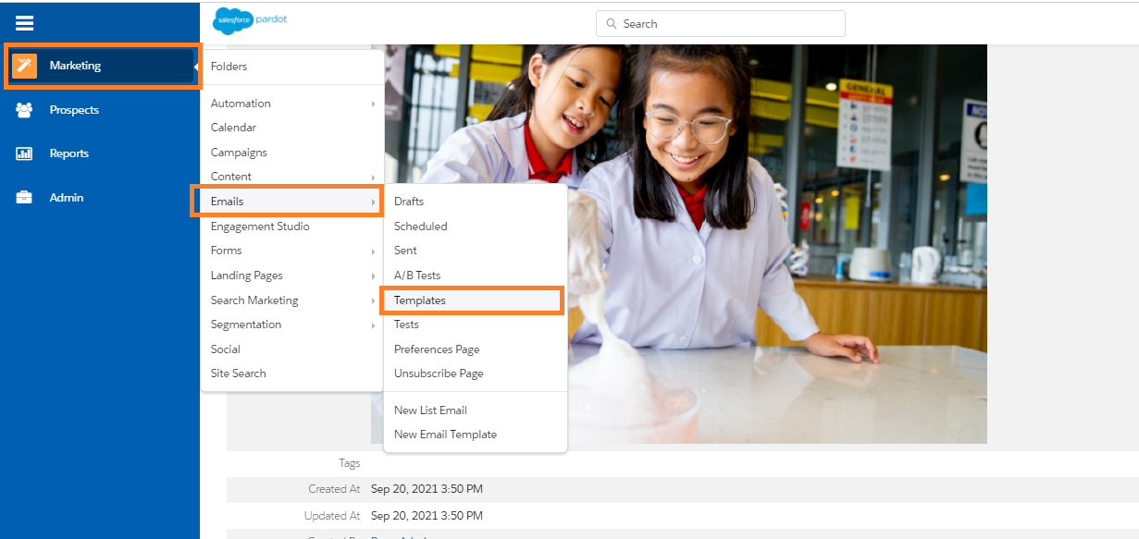
3.2 Email Template
Cho phép thiết kế các mẫu email (email templates) khác nhau để sử dụng gửi ra từ Pardot hoặc tái sử dụng.
Cho phép cá nhân hóa nội dung email để gửi cho mỗi đối tượng nhận khác nhau.
Cho phép sửa đổi template có sẵn hoặc tự điều chỉnh HTML code.
Rendering Tests
HƯỚNG DẪN TRÊN PARDOT

Slide 42
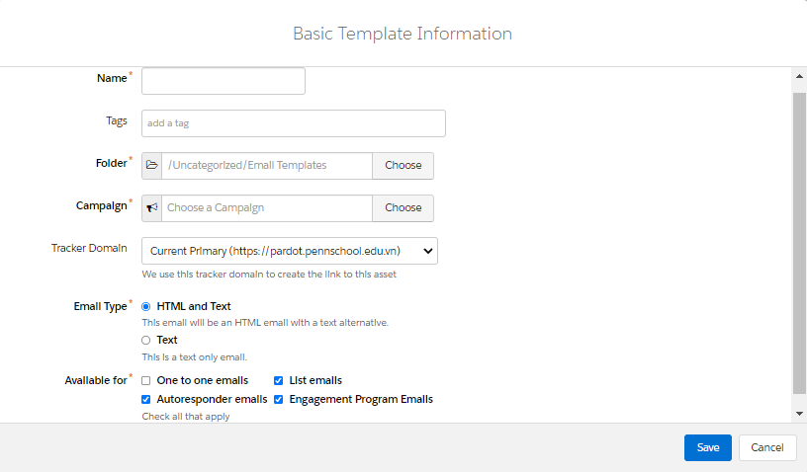
EMAIL TEMPLATE
Basic Information
Available for: chọn loại email mà template có thể được sử dụng
One to one emails: sử dụng để gửi email one-to-one
Autoresponder emails: sử dụng email template này làm thành một email tự động phản hồi trong các hoạt động trên Pardot như submit form.
Engagement Program Emails: cho phép sử dụng trong các chương trình tương tác tự động
List emails: sử dụng trong các hoạt động gửi email đến các prospects trong một List nào đó.

Slide 43
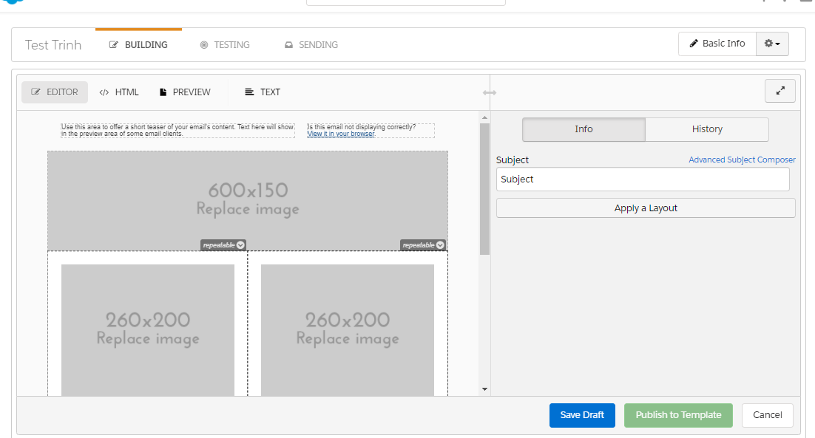
EMAIL TEMPLATE
Tab BUILDING
Nhập tiêu đề cho email template
Ở khung bên trái, lựa chọn chế độ xem của email template (Editor, HTML, Preview hoặc Text)
Ở khung bên phải, xem lại một vài thông tin của email template:
Infor: nhập tên tiêu đề cho email hoặc chọn layout khác cho email template
History: Xem lại lịch sử các phiên bản của email template.

Slide 44
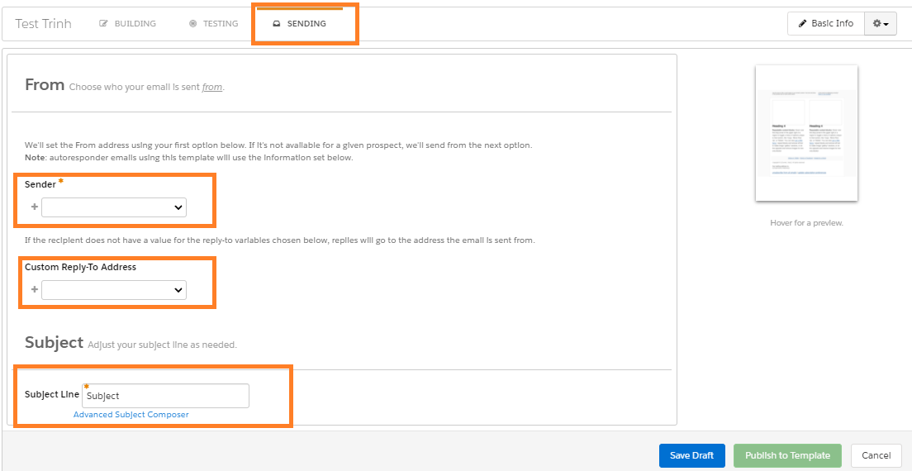
EMAIL TEMPLATE
Tab SENDING
Sender: chọn địa chỉ email là người gửi
Custom Reply-To Address: chọn địa chỉ email người nhận các email phản hồi
Subject Line: chỉnh sửa tiêu đề email.

Slide 45
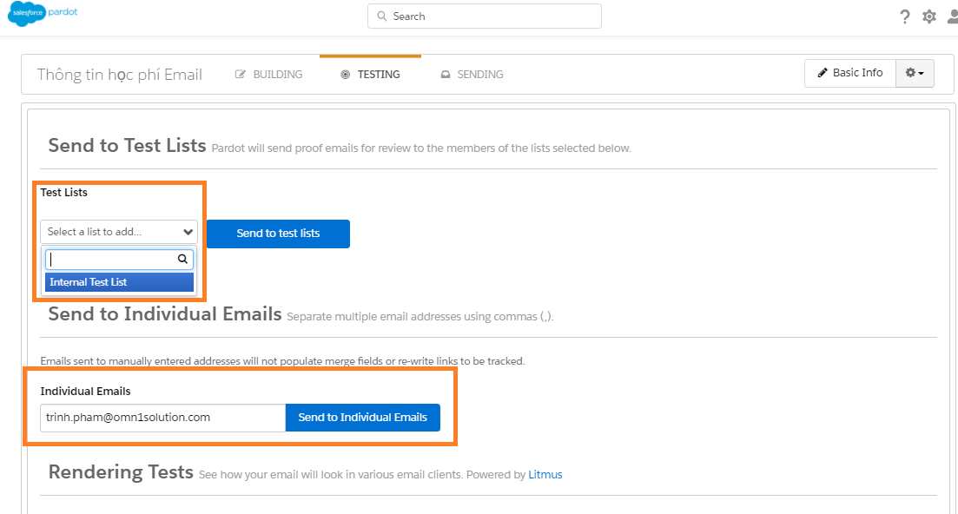
EMAIL TEMPLATE
Tab TESTING
Gửi thử một email đến một người nhận bất kỳ qua địa chỉ email nhập vào hoặc gửi thử email đến tất cả prospect trong một danh sách cụ thể.
Lưu ý: danh sách được chọn là phải danh sách được xây dựng cho mục đích testing (bật Testing trong List) mới xuất hiện trong danh sách chọn.

Slide 46
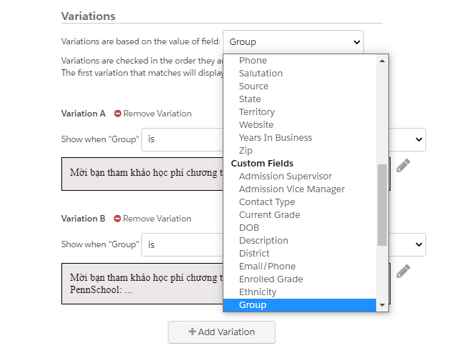
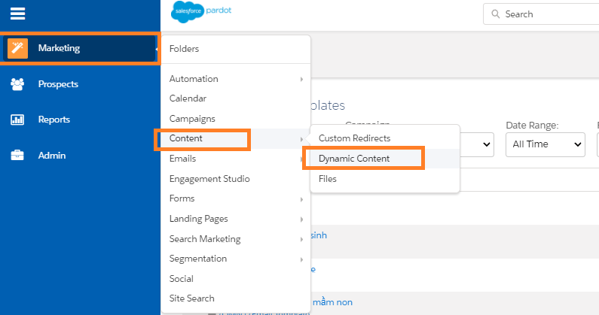
3.3. Dynamic Content
Cho phép tạo nội dung linh động bằng cách thiết lập nguyên tắc (Rule) gồm các điều kiện và kết quả nội dung khi thỏa điều kiện đó.
Ví dụ:
Prospect A thoả điều kiện 1 → nhận email có tiêu đề 1
Prospect B thoả điều kiện 2 → nhận email có tiêu đề 2
Prospect C không thoả điều kiện 1 và 2 → nhận email có tiêu đề mặc định

Slide 47
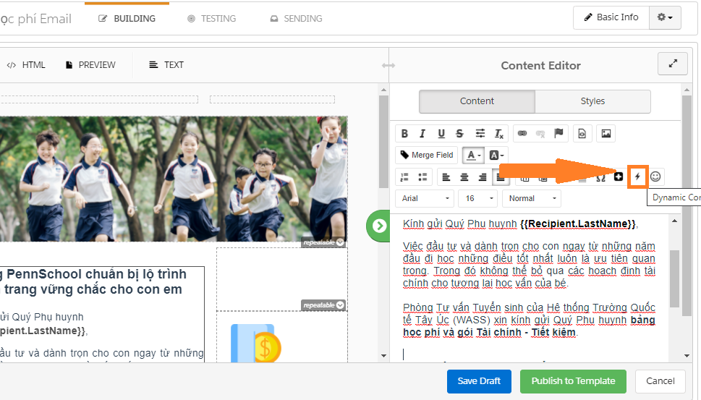
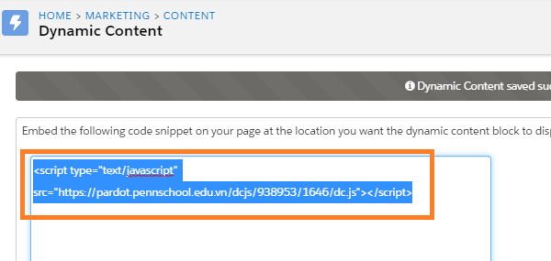
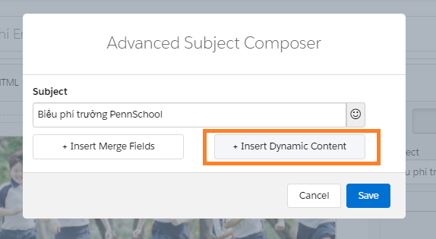
SỬ DỤNG DYNAMIC CONTENT
Dùng dynamic content nhúng vào trong tiêu đề của email, nội dung email và nội dung một page.
Sử dụng trong nội dung email
Sử dụng trong tiêu đề email
Sử dụng trong form

Slide 48
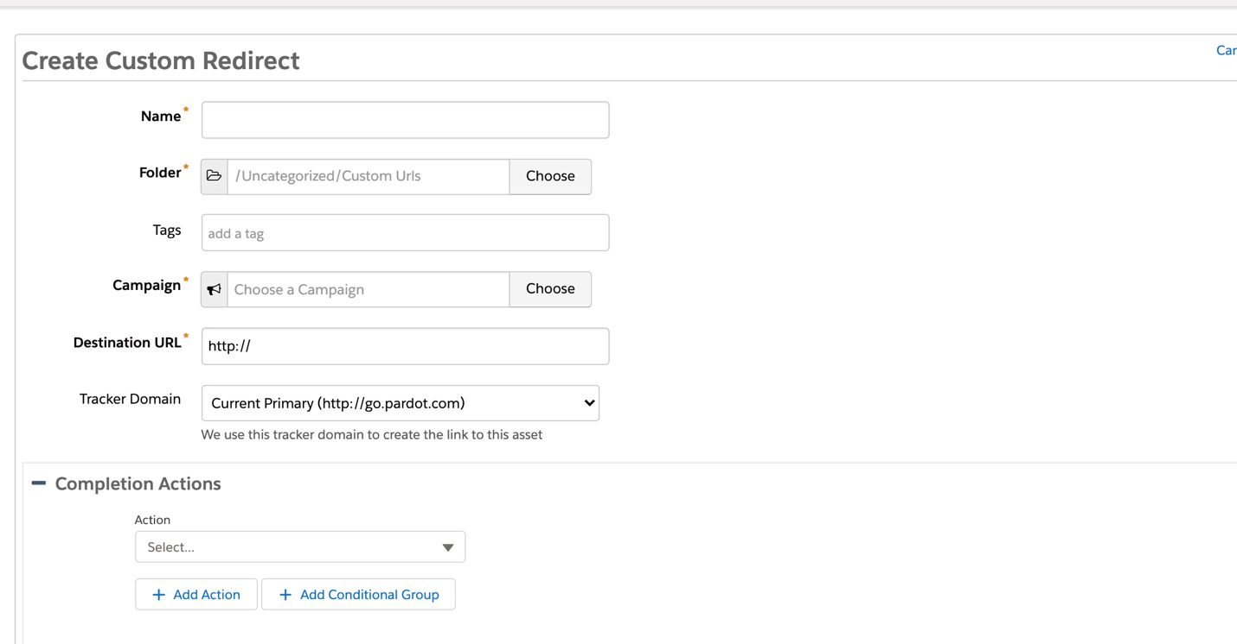

3.4. Tracking Activity
1. Gắn Pardot tracking code theo campaign
Tạo campaign ở Sales Cloud và đợi đồng bộ campaign qua Pardot để copy đoạn code sử dụng. Campaign được đính kèm với các tài nguyên Pardot liên quan để xem báo cáo
2. Tracking đường dẫn khác của 1 website
Chọn -> Chọn Content -> Chọn Custom Redirects
Kết quả tracking được hiển thị ở Prospect Activity và Visitors.
3. Các tracking khác
Tracking email, form, assets là tính năng có sẵn của Pardot, xem ở Report và Prospect Activity

Slide 49

04
ENGAGEMENT

Slide 50
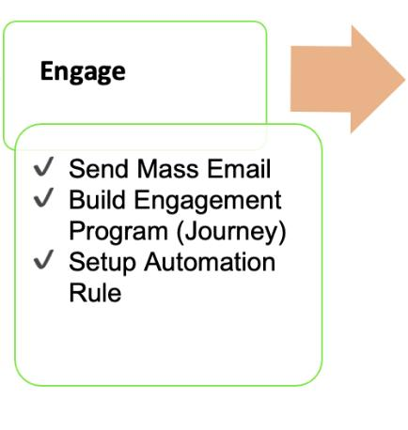
Engagement
Hoạt động chăm sóc và tương tác với nhóm khách hàng tiềm năng và tiếp cận thông qua email hoặc gọi điện
Hoạt động này được thực hiện trên Pardot gồm:
Thực hiện gửi mass email 1 lần tới nhóm khách hàng mục tiêu định sẵn
Thiết kế 1 hành trình tiếp cận và tương tác tự động xuyên suốt với nhóm khách hàng mục tiêu định sẵn ở Engagement Studio
Xây dựng rule tự động hoá cho một số hoạt động

Slide 51
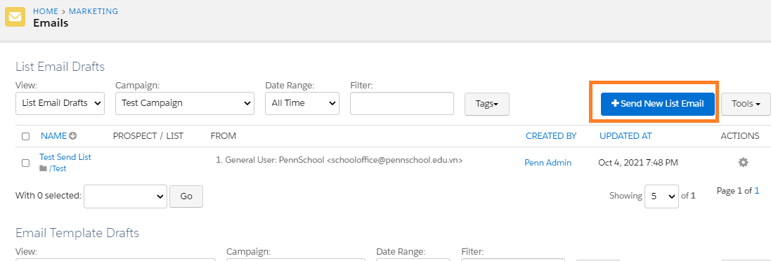
4.1. Gửi mass email tới nhóm khách hàng
Nếu bạn đang muốn gửi đến một email đến tất cả khách hàng tiềm năng trong một danh sách (List) nào đó đã xây dựng trước, Send List Email là công cụ của Pardot phù hợp để bạn thực hiện việc này.

Slide 52
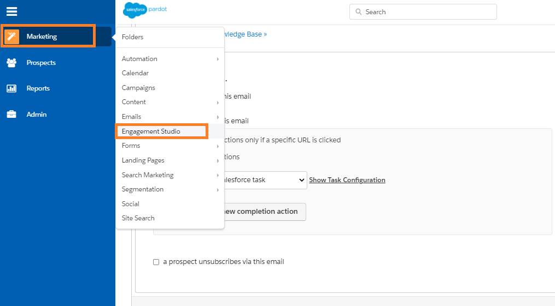
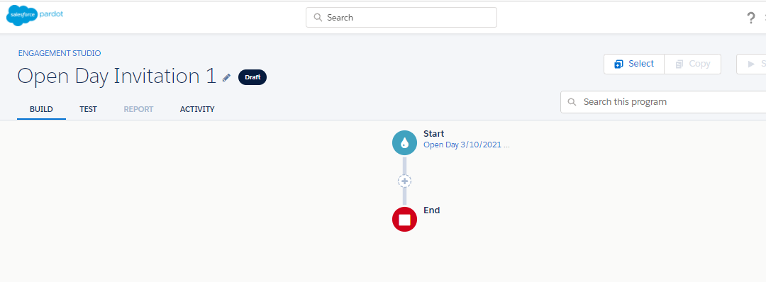
4.2. Xây dựng Journey bằng Engagement Program
Pardot cho phép tạo ra các chương trình tương tác tự động theo lộ trình khách hàng (Engagement Program) qua nhiều hoạt động như gửi email, tạo Task, điều chỉnh điểm, kiểm tra tương tác phản hồi từ prospects tiềm năng từ các kênh digital, social, email.
Truy cập Engagement Studio
Tạo/Chọn Engagement
Nhập các thông tin và chọn cơ chế hoạt động cho journey
Thêm các hoạt động trên journey (Action, Trigger, Rule)
Testing journey
Bật chạy journey

Slide 53
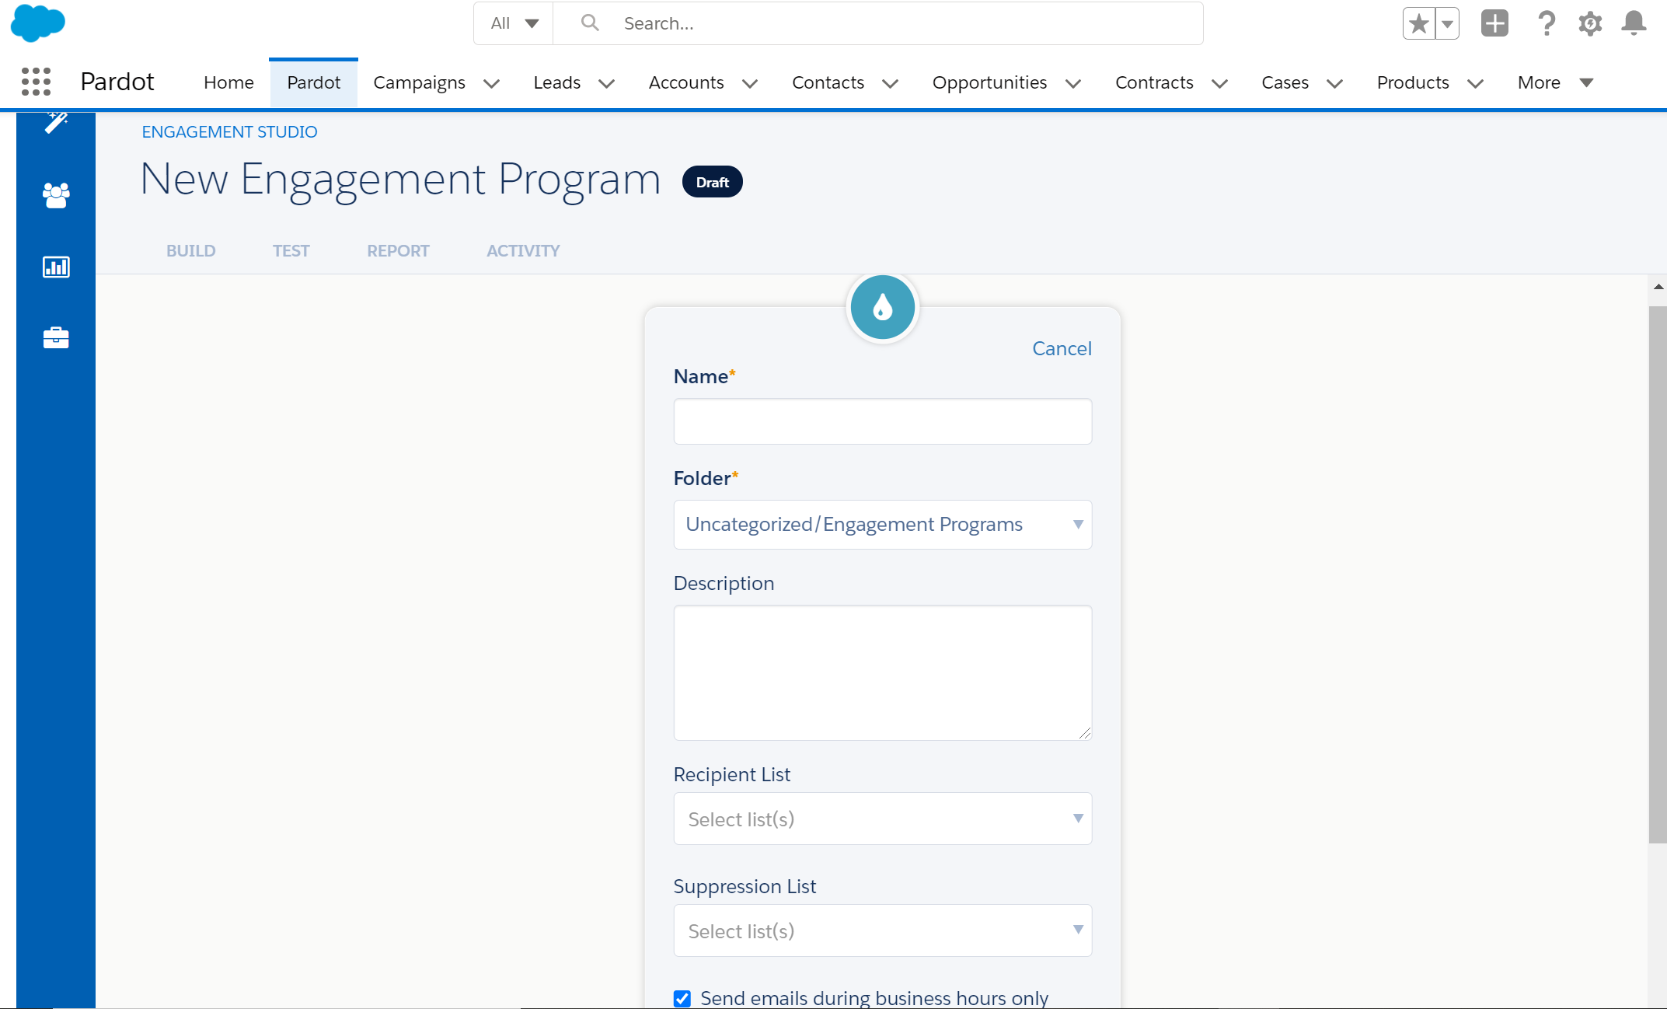
4.2. Xây dựng Journey bằng Engagement Program
Nhập các thông tin và chọn cơ chế hoạt động cho journey
Tên, thư mục lưu trữ và mô tả
Recipient List: danh sách người nhận các tương tác từ chương trình, bạn có thể chọn 1 hoặc nhiều list
Suppression List: danh sách đối tượng không được nhận các tương tác từ chương trình, bạn có thể chọn 1 hoặc nhiều list.

Slide 54


4.2. Xây dựng Journey bằng Engagement Program
Nhập các thông tin và chọn cơ chế hoạt động cho journey
Send emails during business hours only: nhấn chọn nếu bạn muốn các email chỉ được gửi trong giờ làm việc. Khi đó bạn phải chọn giờ làm việc là khoảng thời gian cụ thể nào.
Allow prospects to enter program more than once: cho phép prospect đi vào chương trình nhiều lần. Khi bạn nhấn chọn, bạn cần xác định sau bao nhiêu ngày prospect được phép đi vào lại và giới hạn số lần đi vào.

Slide 55

4.2. Xây dựng Journey bằng Engagement Program
Thêm các hoạt động trên journey (Action, Trigger, Rule)
Actions: Hành động gì đó đối với prospect
Action | Ý Nghĩa
Add to List | Thêm prospects vào danh sách nào đó. Có thể dùng để thêm prospects vào Recipient List của Engagement Program khác.
Add to Salesforce Campaign | Có thể thêm prospects vào Salesforce Campaign và trạng thái của prospects khi được thêm.
Adjust Score | Điều chỉnh điểm của prospect
Apply Tags | Gắn tags cho prospect
Assign to User | Phân công prospect cho 1 user để xử lí
Assign to Salesforce Active Assignment Rule | Phân công prospect cho 1 Salesforce Assignment Rule. Salesforce nhận prospect và tạo lead sau đó phân công nhiệm vụ dựa trên quy tắc đã xét.
Create Salesforce Task | Tạo và phân công nhiệm vụ trên Salesforce

Slide 56
4.2. Xây dựng Journey bằng Engagement Program
Thêm các hoạt động trên journey (Action, Trigger, Rule)
Action | Ý Nghĩa
Change Prospect Field Value | Xóa hoặc thay đổi trường giá trị dữ liệu của prospect
Notify User | Thông báo cho user có thể để họ thực hiện hành động nào đó.
Remove from List | Loại bỏ prospect khỏi danh sách đã chọn
Remove Tags | Bỏ tags khỏi prospect
Send Email | Lựa chọn và gửi email cho prospect

Slide 57

4.2. Xây dựng Journey bằng Engagement Program
Thêm các hoạt động trên journey (Action, Trigger, Rule)
Triggers: Xem xét hành động của prospects để xác định bước kế tiếp
Trigger | Ý Nghĩa
Email Open | Kiểm tra email mở hay không
Email Link Click | Kiểm tra có nhấn vào link đính kèm trong email. Có thể kiểm tra trên bất kì link riêng biệt
Form | Kiểm tra form được xem hay được submit, để sử dụng trigger của form tạo trên Pardot, sử dụng Landing Page trigger
Landing Page | Kiểm tra đã submit trên landing page hay không
Custom Redirect Click | Kiểm tra có nhấn vào link điều hướng hay không
File Download | Kiểm tra có tải file về không

Slide 58

4.2. Xây dựng Journey bằng Engagement Program
Thêm các hoạt động trên journey (Action, Trigger, Rule)
Rules: Xây dựng quy tắc dựa trên các tiêu chí để xác định hướng đi tiếp theo cho prospects. Một quy tắc có thể xem xét và chứa năm điều kiện, nếu chứa trên 1 điều kiện trở lên sẽ được gọi là Complex Rule
Rule | Ý nghĩa
Assigned Salesforce Queue | Prospects đưa vào danh sách đợi để phân công trong Salesforce Queue (danh sách chờ)
Assigned User | User mà prospect được phân quyền cho
Assignment Status | Trạng thái của prospects được phân công hay chưa
Grade | Cấp/Loại của prospects
List | Prospects đang ở trong danh sách nào
Prospect Custom Field | Trường dữ liệu custom của prospects
Prospect Default Field | Trường dữ liệu default của prospects

Slide 59
4.2. Xây dựng Journey bằng Engagement Program
Thêm các hoạt động trên journey (Action, Trigger, Rule)
Rule | Ý nghĩa
Score | Kiểm tra điểm của prospects
Prospect Tag | Kiểm tra tag của prospects
Salesforce Campaign | Campaign trong Salesforce của prospects
Salesforce Campaign Status | Trạng thái của prospects trong Salesforce campaign
Prospect Email Status | Tình trạng email của prospect: chưa opt-in hoặc không được gửi email
Pardot Campaign | Kiểm tra Campaign trong Pardot của prospect
Salesforce Status | Kiểm tra trạng thái của prospects trong Salesforce là Lead, Contact, hoặc Deleted

Slide 60
4.2. Xây dựng Journey bằng Engagement Program
Thêm các hoạt động trên journey (Action, Trigger, Rule)

Slide 61

4.2. Xây dựng Journey bằng Engagement Program
Thêm các hoạt động trên journey (Action, Trigger, Rule)
End: tạo một điểm kết thúc, sử dụng khi bạn dừng một nhánh nào đó trên chương trình.

Slide 62

4.2. Xây dựng Journey bằng Engagement Program
Testing journey
Testing cho phép bạn lựa chọn một trải nghiệm của người nhận, kết quả cho bạn thấy nếu một người có các hành động phản hồi như bạn đã chọn họ sẽ đi như thế nào và bao lâu trên chương trình.

Slide 63

4.2. Xây dựng Journey bằng Engagement Program
Bật chạy journey
Lựa chọn thời gian chạy cho Engagement

Slide 64

4.3. Automation Rule
Automation rules tự động thực hiện các thay đổi đối với prospects khi chúng phù hợp với tiêu chí đã đặt.
Quy tắc tự động hóa liên tục chạy trong Pardot để tìm kiếm khách hàng tiềm năng đáp ứng tiêu chí.
Example
Gửi autoresponder emails
Xoá prospects khỏi một list
Thêm prospects vào một list
Assigning prospects dựa trên region hoặc điều kiện cụ thể

Slide 65

4.3. Automation Rule
Setup rules
Xác định tiêu chí mà hành động sẽ được áp dụng, kích hoạt hành động tự động (completion action).

Slide 66

4.3. Automation Rule
Action (Completion)
Hành động sẽ diễn ra nếu tiêu chí được đáp ứng.

Slide 67
05
Report

Slide 68

Report
Theo dõi và đo lường các hoạt động digital marketing
Hoạt động này được thực hiện trên Pardot gồm:
Xem kết quả tracking ở Report của Pardot dựa trên campaign
Xem các tương tác của khách hàng với các thông điệp gửi ra ở Activity của Prospect và Journey.

Slide 69

1. Xem báo cáo về Campaign

Slide 70

2. Xem báo cáo List

Slide 71

3. Xem báo cáo về Form

Slide 72

4. Xem báo cáo kết quả gửi Email
Notes:
Báo cáo các hoạt đọng của maeeing khi tổ chức acsc hoajtr động bên ngoài liên kết cùng a\pardot

Slide 73


5. Xem kết quả chạy Journey

